Slide 1
Уездный город в комедии Н.В. Гоголя «Ревизор»

Slide 2
Афиша спектакля. 1928 год.

Slide 3
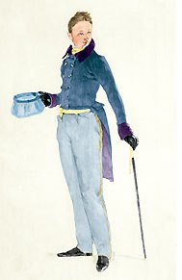
Вслед за Хлестаковым… Путешествие по уездному городу N

Slide 4
Город N
Каким изображен уездный город N
у Н.В. Гоголя?
Реальный это город или вымышленный?
Является ли картина жизни города N характерной только для николаевской России?

Slide 5
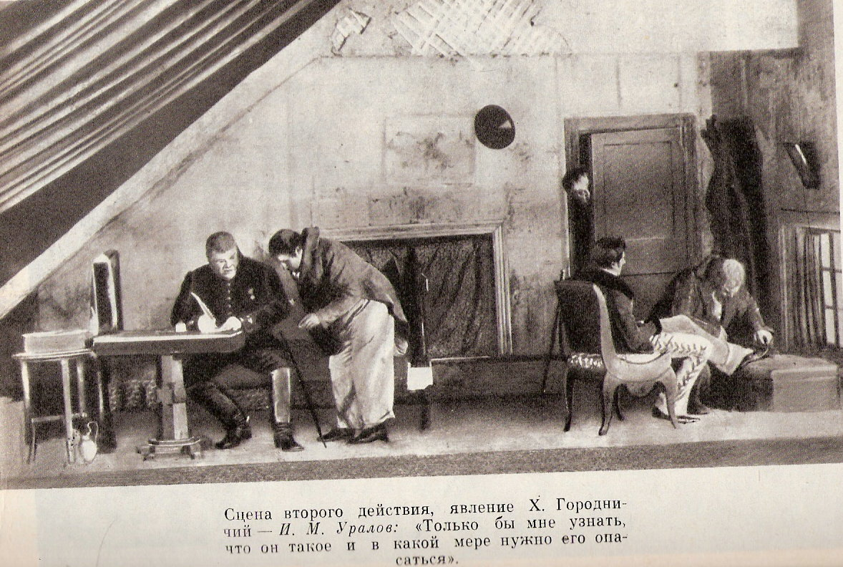
Город N
Гостиница и трактир
Комната №5 под лестницей, клопы и обед из двух блюд.

Slide 6
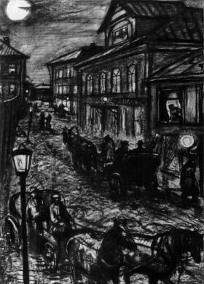
Город N
Городской «пейзаж».
«На улицах кабак, нечистота».

Slide 7
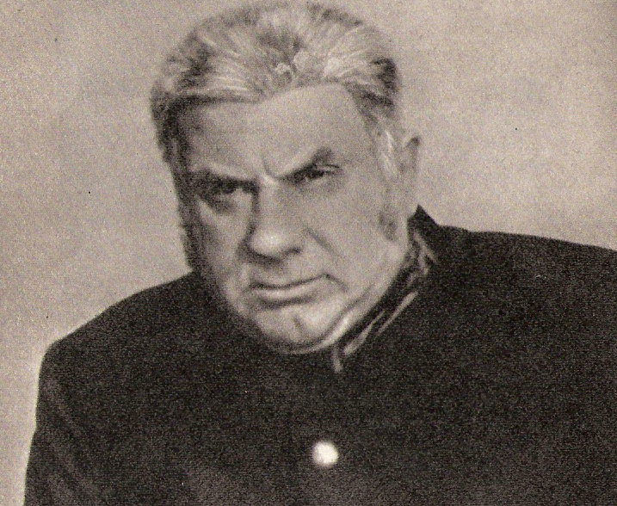
Город N
Городничий
«Грешен … по неопытности…»

Slide 8
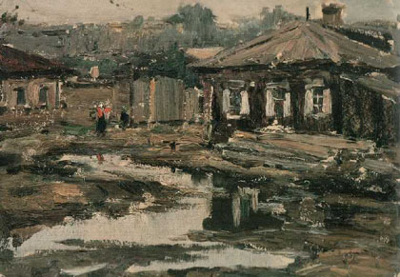
Город N
Благоустройство
города
«Чем больше ломки, тем больше
деятельности градоправителя».

Slide 9
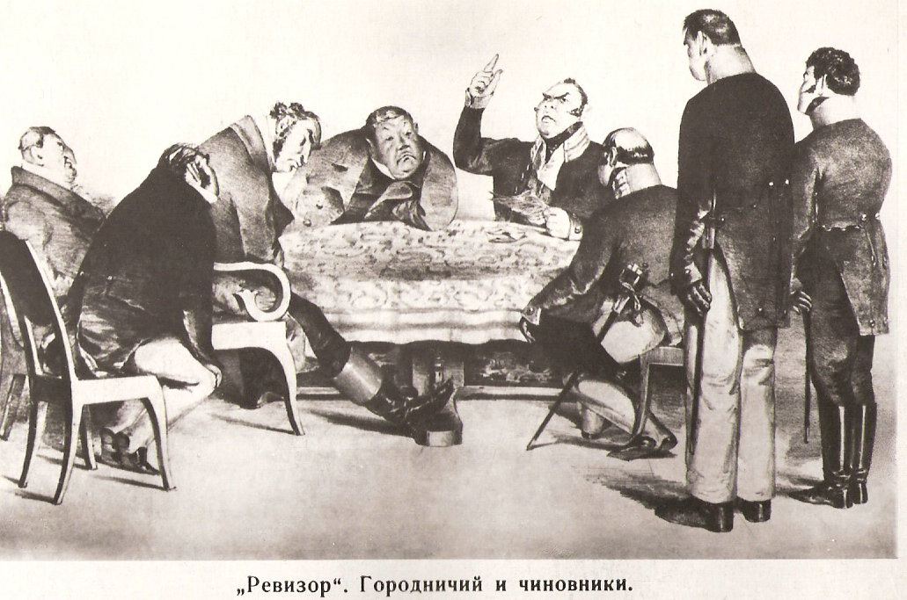
Город N
Чиновники и их ведомства
«Грешки грешкам рознь…»

Slide 10
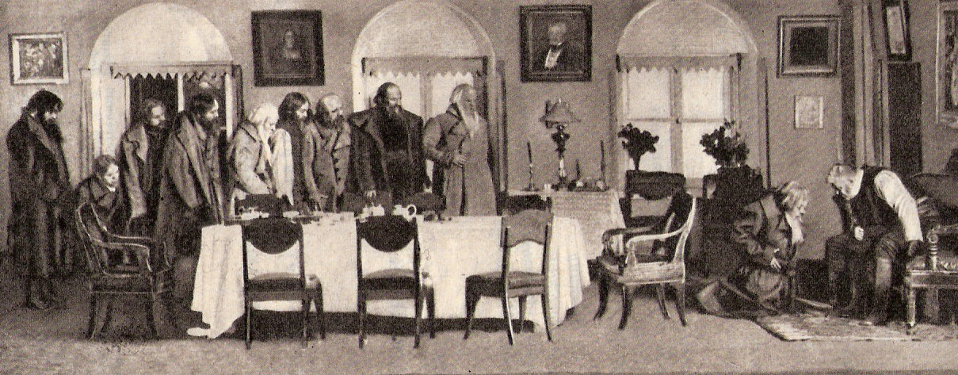
Город N
Купечество, городские жители
«Обижательство терпим совсем понапрасну…»

